Slide 1
государственное бюджетное учреждение
Калининградской области
профессиональная образовательная организация
«Педагогический колледж»
Исследовательская работа
Тема: «Деятельность воспитателя дошкольной образовательной организации в старшей группе детей с общим недоразвитием речи»
программа подготовки специалистов среднего звена
по специальности 44.02.01 «Дошкольное образование»
Выполнила студентка группы 31 СДО Мартиросян Людмила Александровна
Notes:
Уважаемые преподаватели и студенты вашему вниманию предоставляется исследовательская работа на тему «...»
На сегодняшний день число дошкольников с нарушениями речи
увеличивается. Коррекционная работа с дошкольниками, страдающими общим
недоразвитием речи, представляет сложную проблему для специалистов, так
как данная группа детей характеризуется различной природой дефекта и
неоднородностью клинических проявлений. В дошкольных образовательных
учреждениях ведется работа по преодолению речевых дефектов, в которой
задействованы многие специалисты – учителя-логопеды, педагоги-психологи,
дефектологи, инструкторы по физической культуре, медицинский персонал и
воспитатели. Характерные особенности детей с общим нарушением речи проявляются на занятиях, в игровой и бытовой деятельности. Воспитатели групп для детей с ОНР сталкиваются с необходимостью постоянно искать подход к трудным и неконтактным детям, обучать их нормам и требованиям общения в коллективе, без которых невозможна социализация и полноценное воспитание. Именно важность работы воспитателя и определил выбор тему моей исследовательской работы.

Slide 2
Понятийный аппарат исследования
Объект исследования: дети старшего дошкольного возраста с общим недоразвитием речи
Предмет исследования: формы и методы работы воспитателя дошкольной образовательной организации в старшей группе детей с общим недоразвитием речи.

Slide 3
Понятийный аппарат исследования
Цель: изучить формы и методы работы воспитателя дошкольной образовательной организации в старшей группе детей с общим недоразвитием речи
Задачи исследования:
рассмотреть понятие общего недоразвития речи;
изучить симптомы общего недоразвития речи у детей;
изучить особенности речевого развития детей старшего дошкольного возраста с общим недоразвитием речи;
изучить и описать формы и методы работы воспитателя в старшей группе с детьми с общим недоразвитием речи

Slide 4
Глоссарий
Понятие | Автор
«Общее недоразвитие речи – различные сложные речевые расстройства, при которых у детей нарушено формирование всех компонентов речевой системы, относящихся к её звуковой и смысловой стороне, при нормальном слухе и интеллекте». | Р. Е. Левиной
«Общее недоразвитие речи – это сложные речевые расстройства, при которой нарушено формирование всех компонентов речевой системы у детей с нормальными слухом и интеллектом». | Г.В.Чиркина, Т.Б.Филичева
«Общее недоразвитие речи – это форма патологии, при которой нарушено формирование всех компонентов речевой системы». | Н.С.Жукова, Т.Б.Филичева, Е.М.Мастюкова
Notes:
Теоретическое обоснование Общего Недоразвития Речи было сформулировано Левиной Розой Евгеньевной советским педагогом-психологом в 50 – 60 х. годах XX века на основе результатов многоаспектных исследований различных форм речевой патологии у детей дошкольного и школьного возраста.
Отклонения в формировании речи стали рассматриваться как нарушения развития, протекающие по законам иерархического строения высших психических функций. С позиций системного подхода был решён вопрос о структуре различных форм патологии речи в зависимости от состояния компонентов речевой системы.
Понятие общего недоразвития речи основывается на прогрессивной точке зрения о возможностях единого педагогического подхода к разнородным по своей этиологии проявлениям недоразвитости речи у детей, исходя из конкретного состояния языкового развития ребенка.
Жукова надежда Сергеевна утверждает, что к общему недоразвитию речи могут привести различные неблагоприятные воздействия, как во внутриутробном периоде развития, так и во время родов (родовая травма, асфиксия), а также в первые годы жизни ребёнка. Наиболее часто имеет место сочетание наследственной предрасположенности, неблагоприятного окружения и повреждения или нарушения созревания мозга под влиянием различных неблагоприятных факторов, действующих во внутриутробном периоде, в момент родов или в первые годы жизни ребёнка.

Slide 5
Симптомы общего недоразвития речи у детей
1 уровень
Бедность словарного запаса
Речь ситуативная
2 уровень
Фразовая речь грубо аграмматична
10-15 дефектно произносимых звуков
3 уровень
Ошибки в согласовании
Ошибки в произношении основных групп звуков
Низкий уровень восприятия фонем
Отсутствие навыков словообразования
Звукопроизношение нарушено
Слоговая структура грубо нарушена
Затруднения в использовании сложных синтаксических конструкций
Нарушения слоговой структуры
Е.М. Мастюкова
Notes:
Принято различать несколько уровней общего недоразвития речи у детей.
Для первого уровня нарушения речевого развития характерно полное отсутствие речи. Дети только пытаются воспроизводить какие-то звуки, при этом один и тот же звук может обозначать несколько предметов. Для первого уровня общего нарушения речи характерна активная мимика и жестикуляция. Это является отличительной чертой, позволяющей дифференцировать общее недоразвитие речи от умственной отсталости. Дети на данном уровне развития речи способны употреблять в своей речи односложные предложения.
При переходе к следующему, второму уровню дети начинают использовать в своей речи хоть и искаженные, но часто встречающиеся слова. При этом начинает появляться незначительное представление о том, что в некоторых случаях слова в предложении необходимо изменять в соответствии с родом, полом, числом. Однако эти формы слов употребляются только в том случае, если окончание в словах ударное. Данный процесс формирования различных форм слова носят только начальный характер и могут ограничиваться только одной стороной словообразования (только число или только падеж). Если ребенка попросить построить рассказ по картинке, то он будет использовать только короткие предложения, но отличительной особенностью от предыдущего уровня является то, что они более грамматически правильные. Дети очень часто используют обобщающие слова для обозначения нескольких схожих по своей природе предметов.
Для третьего уровня характерно использование развернутой речи. Дети начинают использовать сложные предложения. Однако очень плохо идут на контакт с другими детьми или взрослыми, так как для правильного общения необходима мама, которая бы разъясняла собеседнику непонятные в произношении ребенка слова. При отсутствии такой поддержки со стороны родителей дети чаще всего замыкаются в себе. Для этого уровня очень характерна замена некоторых трудно произносимых для ребенка букв другими, так он заменяет мягким с такие буквы как с, ш, ц. Дети могут свободно излагать свои мысли, строить предложения, рассказывать о себе, близких, событиях, которые с ними произошли. Дети способны хорошо маскировать недоразвитие речи на этом уровне путем исключения из разговора слов, которые трудны для их произношении, но если ребенка поставить в ситуацию, когда такой обманный маневр невозможен, выступают пробелы в речевом развитии ребенка.

Slide 6
Особенности речевого развития детей старшего дошкольного возраста
В норме | С ОНР
Знает до 5000 слов. Произносит все сложные звуки. Полностью овладевает правильным произношением. Умеет рассказывать и пересказывать, составляет рассказ с изменением сюжета, интонации, выражает свое отношение к рассказанному тексту. Пользуется распространенным предложением. | Нарушение звукопроизношения, недоразвитие фонематического слуха, выраженное отставание в формировании словарного запаса и грамматического строя речи. Снижена вербальная память и продуктивность запоминания. Двигательная недостаточность. Плохо развитая мелкая моторика. Первичная патология речи тормозит формирование первоначально сохранных умственных способностей
Notes:
При нормальном речевом развитии дети к пяти-шести годам свободно пользуются развернутой фразовой речью, разными конструкциями сложных предложений. Они имеют достаточный словарный запас, владеют навыками словообразования и словоизменения. К этому времени окончательно формируется правильное звукопроизношение, готовность к звуковому анализу и синтезу. У всех детей с ОНР всегда отмечается нарушение звукопроизношения, недоразвитие фонематического слуха, выраженное отставание в формировании словарного запаса и грамматического строя речи. Речевое отставание отрицательно сказывается и на развитие памяти. При относительно сохранной смысловой, логической памяти у таких детей заметно снижение по сравнению с нормально говорящими сверстниками вербальная память и продуктивность запоминания. Детям с недоразвитием речи наряду с общей соматической ослабленностью присуще и некоторое отставание в развитии двигательной сферы. Социально значимой задачей в работе дошкольных учреждений является подготовка детей к успешному обучению в школе. При работе с детьми с ОНР особенно важно своевременно использовать потенциальные возможности детей данной категории, максимально корректировать недостатки в их развитии, преодолеть возможные трудности в дальнейшем школьном обучении.

Slide 7
Деятельность воспитателя в группе детей с ОНР по коррекции речевого развития
максимально пополняет, уточняет и активизирует словарный запас детей в процессе режимных моментов
осуществляет систематический контроль за поставленными звуками и грамматической правильностью речи детей на занятиях и в свободной деятельности
на занятиях включает задания на развитие внимания и памяти, стимуляцию словесно-логического мышления детей
развивают произвольную пальцевую моторику детей
закрепляет речевые навыки по заданию логопеда
Notes:
Ключевые позиции в организации коррекционно-образовательного воздействия в группах компенсирующей направленности для детей с ОНР принадлежат учителям-логопедам, деятельности которых присущи достаточно широкие и разноплановые функции: диагностическая, профилактическая, коррекционно-педагогическая, организационно-методическая, консультативная, координирующая, контрольно-оценочная. Игнорирование хотя бы одной из них неизбежно приводит к снижению качества коррекционной работы с детьми в целом. Однако не следует забывать и достаточно сильном потенциале других участников коррекционно-образовательного процесса: педагогического коллектива, родителей, самого ребёнка, которые самым существенным образом могут влиять на сроки и результативность логопедической работы. Воспитатель помогает логопеду в преодолении ОНР и процессов, тесно связанных с ним, осуществляет ряд образовательных задач, предусмотренных общеобразовательной программой воспитания и обучения дошкольников.

Slide 8
Методы и приемы
Notes:
Для активизации речевой активности у детей с ОНР необходимо использовать разные методы и приёмы. Разнообразие методов и приёмов, используемых целенаправленно на активизацию речевой деятельности детей, обеспечивает интересное речевое общение, стимулирует проявление собственной активности каждым ребёнком с речевым недоразвитием.

Slide 9
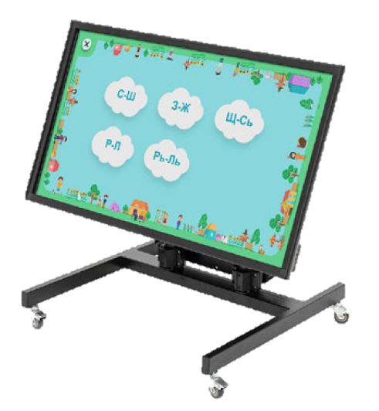
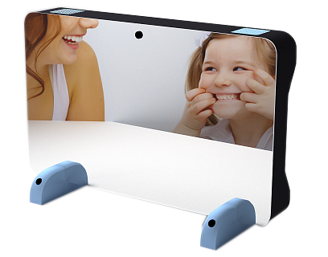
Интерактивные средства для работы с детьми
Вундеркинд
Интерактивный стол логопеда
Умное зеркало ArtikMe
Notes:
В современном детском саду логопеду, дефектологу и воспитателю в коррекционной работе с детьми имеющими ОНР доступны интересные интерактивные средства. Такие как комплекс вундеркинд с программным обеспеченьем мерсибо. Умное зеркало артикме, интерактивный стол логопеда
С их использованием можно проводить как фронтальное занятие так подгрупповую и индивидуальную работу с детьми старшего дошкольного возраста.

Slide 10
Картотека дидактических игр по развитию речи у старших дошкольников с ОНР
Игра с мячом «Приготовим сок для мамы»
Цель:
учить образовывать и использовать в речи относительные прилагательные.
Описание игры:
ребенок держит мяч, называет любой овощ или фрукт и кидает мяч. Поймавший должен сказать, какой сок делают из названного овоща или фрукта, затем назвать свой овощ или фрукт и бросить мяч следующему игроку.
Игра с мячом «Скажи наоборот»
Цель:
обогащение экспрессивной речи словами-антонимами.
Описание игры:
Педагог катит мяч одному из детей и начинает предложение, ребенок ловит мяч, заканчивает предложение, подобрав слово-антоним.
Помидор круглый, а огурец… (овальный).
Помидор мягкий, а огурец… (твердый).
Помидор гладкий, а огурец… (шершавый).
Помидор большой, а огурец… (маленький).
Notes:
Несмотря на обилие современных интерактивных средств развития речи, воспитателю нельзя отказываться от использования традиционных игр и упражнений. Развитие речи должно рассматриваться в непрерывной связи с деятельностью детей. Слово должно закреплять каждый действенный навык, усвоенный ребёнком. Проявление речи наиболее ярко выступает в игре и через игру. Очень часто, как уже упоминалось, дети-логопаты не умеют играть. Игры детей 5-6 лет примитивны, соответствуют возрасту 3-4-летнего ребёнка. Не умея создавать сюжет, дети не вступают и в речевое общение. Воспитатель учит детей играть самостоятельно, правильно планировать и проводить сюжетно-речевые игры. При планировании прогулок, воспитатель пишет конкретные наблюдения, продумывает вопросы, которые заставляют ребёнка думать, использует художественное слово. Потом этот материал повторяется на занятиях по закреплению правильного звукопроизношения. Таким образом, только комплексный подход в преодолении ОНР у детей, при активном включении всех педагогов и сотрудников ДОУ, является максимально эффективным, способствует оптимальной коррекции речи, повышению уровня речевого развития и формированию общепсихических навыков.

Slide 11
Составление рассказов-описаний об овощах и фруктах по схемам.
Цель:
развитие связной речи, мышления.
Описание:
Педагог помещает на наборное полотно схему (см. Приложение 1) составления рассказа, каждая картинка на схеме соответствует вопросу.
·Как он называется? Это фрукт или овощ?
·Где он растет?
·Какой он по величине?
·Какой он по цвету?
·Какой он по форме?
·Какой он на вкус?
·Какой он на ощупь?
·Что из него можно приготовить?
Игра «Закончи предложения»
Цель:
развитие синтаксической стороны речи (обучение составлению сложносочиненных предложений со словами потому что)
Описание игры. Педагог выставляет на наборное полотно сюжетные картинки. Затем он начинает говорить предложение, а дети заканчивают. Часть предложения, которую произносит ребенок, начинается со слова потому что.
·Я люблю яблоко, … (потому что оно сладкое, вкусное, полезное).
·Мама купила груши, … (потому что хочет испечь грушевый пирог).
·Мы пришли из сада радостные, … (потому что собрали большой урожай слив).
·Я не люблю лук, … (потому что он горький)
·В огороде нужно полоть траву, … (потому что она мешает расти овощам).

Slide 12
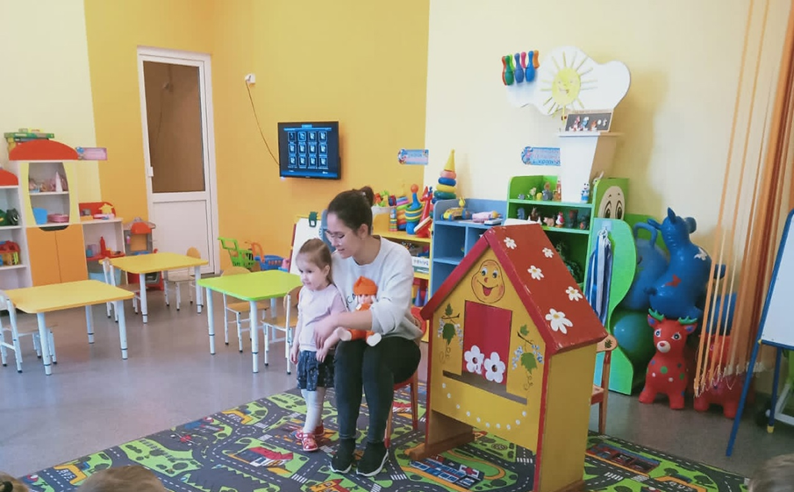
Игра «Кто в домике живет?»
Цель: учить детей запоминать имена товарищей, обращать внимание на черты их характера, особенности поведения.
Описание: педагог выбирает одного ребенка и прячет его в домике куклы, а кто останется, будет знакомить куклу с ее гостем и рассказывать о нем по схеме.
-Кто это в гости к кукле пришел! -…, а наш гость – мальчик или девочка?
-…, скажи, как зовут нашего гостя? А давай теперь назовем его ласково.
-…, а какого цвета волосы? -…, а какого цвета футболка у нашего гостя?

Slide 13
